Slide 1

TRƯỜNG MẦM NON HOA SỮA
GIÁO ÁN Phát triển ngôn ngữ LQCC: chữ p, q
Giáo viên: Lê Thị Tuyết Mai
Lứa tuổi: Mẫu giáo lớn A8

Slide 2


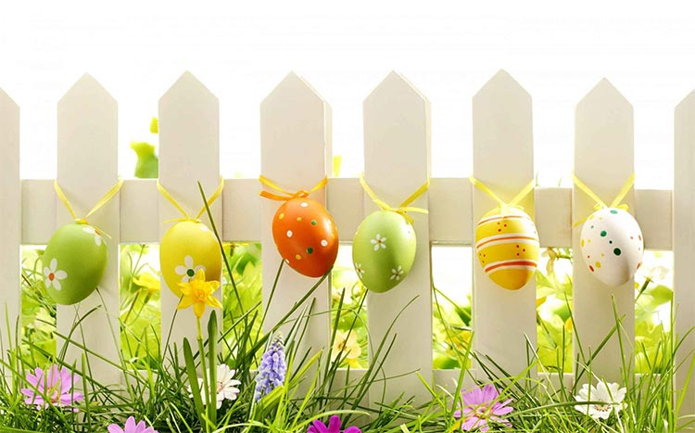
1/ Ổn định tổ chức
- Cô cho trẻ hát “Yêu Hà Nội”

Slide 3
2/ Phương pháp hình thức tổ chức
Quan sát tranh.
tìm chữ kể tên chữ cái đã học
- Cô giới thiệu chữ mới “p,q”

Slide 4
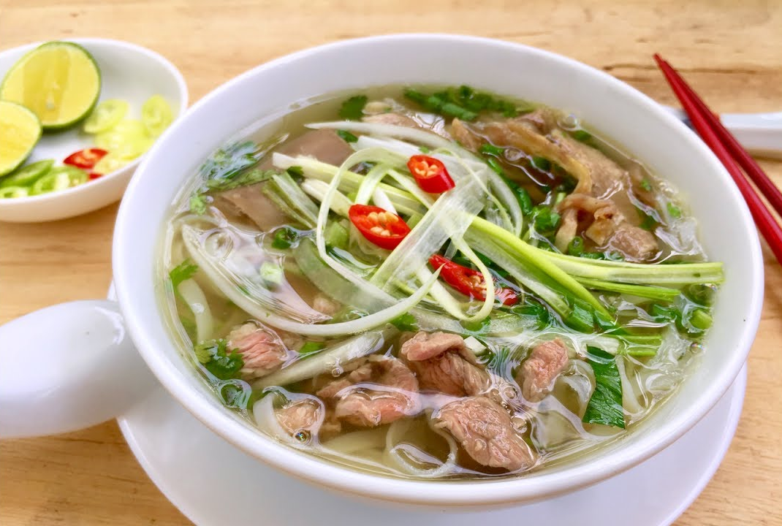
p
H
à
N
h
i
Ở
Ộ

Slide 6
So sánh chữ p, q
+ Giống nhau
+ Khác nhau

Slide 8


P
Q

Slide 10

Trò chơi 1: Tìm chữ trong từ Cô chia lớp làm 3 đội theo hình thức thi đua, dưới mỗi bức tranh có từ chứa chữ cái “p, q” đội nào lắc xắc xô nhanh sẽ có quyền trả lời phát âm lại chữ cái đó.

Slide 11
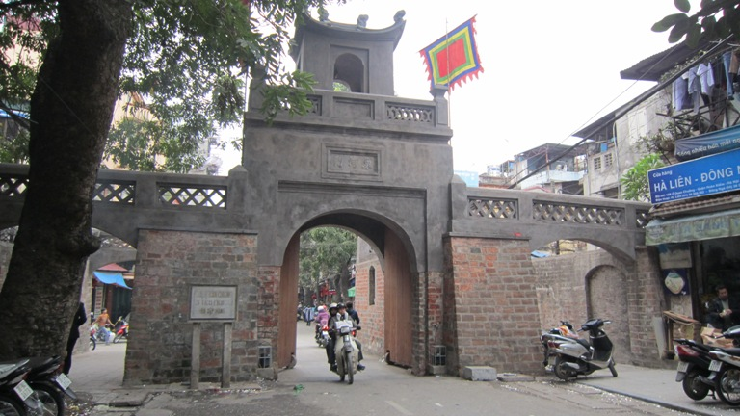
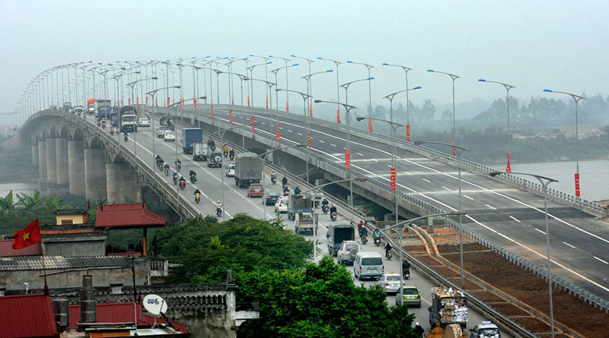
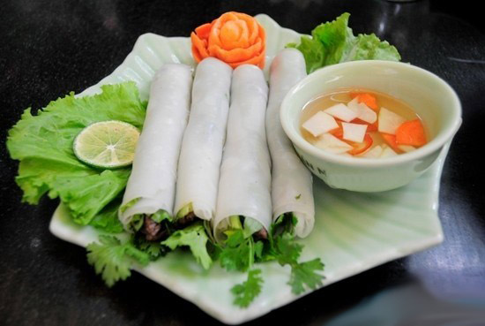
1. Ô Quan Ch­­ưởng
Q
2. Cầu Phù Đổng
P
2. phở cuốn
P

Slide 12
Nhóm 1: nặn chữ “p,q” Nhóm 2: gạch chân chữ Nhóm 3: Trang trí chữ rỗng
Trò chơi 2: Trò chơi với chữ cái

Slide 13


